Slide 1
PRUEBAS DE PERFORMANCE
Internal

Slide 2
Temas
¿Qué son las pruebas de performance?
¿Para qué y por qué se hacen?
¿Cuándo se realizan?
Actividades del proceso
Tipos de prueba
Formas de inyección de usuarios
Cálculo de concurrencia
Estadística (términos básicos)
Introducción a HTML

Slide 3
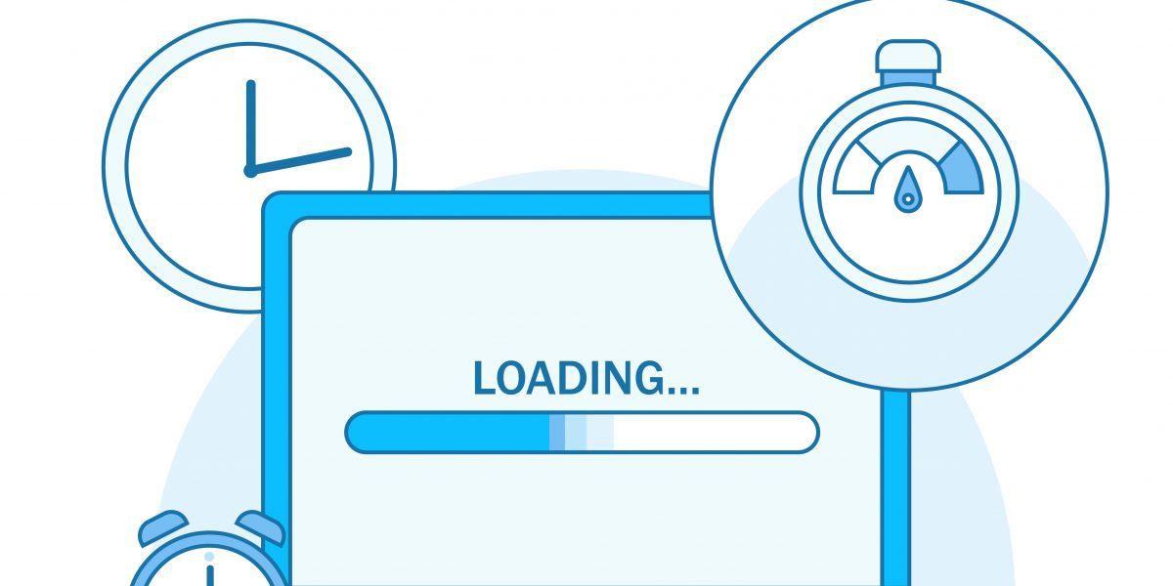
¿Qué son las pruebas de performance?
Son un tipo de pruebas destinadas a determinar el cumplimiento de los requisitos no funcionales (RNF) como: capacidad de respuesta, rendimiento, confiabilidad y/o escalabilidad de un sistema
Internal
Notes:
Capacidad de respuesta: Tiempo Rendimiento: Comportamiento del servidor
Confiabilidad: Que el sistema no colapse con varios usuarios activos
Escalabilidad: Predecir el comportamiento a futuro

Slide 4
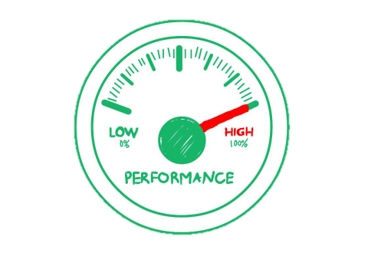
¿Para qué y por qué se hacen?
Son pruebas que simulan carga en el sistema con el fin de analizar el desempeño del aplicativo durante la ejecución, permitiendo así encontrar:
Cuellos de botella
Riesgos de caída del sistema en producción
Oportunidades de mejora frente al uso de recursos de infraestructura manera más eficiente
Los límites que soporta el sistema
Apoyo para la toma de decisiones de hardware, ajustes de software y selección de arquitectura
Internal

Slide 5
¿Cuándo se realizan?
Problemas de rendimiento y/o cambio en transacciones
Cambios de arquitectura y/o infraestructura
Alto volumen de datos
Alta disponibilidad
80%
Funcionales
Internal

Slide 6
¿La iniciativa busca solucionar problemas existentes en producción que estén relacionados con el rendimiento y la disponibilidad?
¿Se incrementará la cantidad de transacciones y/o la periodicidad de las mismas a ser procesadas por la solución, servicios o componentes existentes?
¿Se realizarán cambios al procesamiento de transacciones en línea?
Problemas de rendimiento y/o cambio en transacciones
Internal

Slide 7

Creación o modificación de componentes o interfaces.
Cambios en mecanismos de los servicios de integración.
Modificación de servidores transversales.
Nuevos servidores o migración.
Cambios de arquitectura y/o infraestructura
Internal

Slide 8
Mallas de operación
Creación o modificación de procesos con altos volúmenes de datos
Tiempos límites de ejecución de cada proceso
Alto volumen de datos
Internal

Slide 9
Impactos en tiempos de ejecución de los procesos en la malla de operaciones.
Soluciones nuevas con disponibilidad 24/7
Alta disponibilidad
Internal

Slide 10
Actividades del proceso
Identificar ambiente de pruebas
Establecer criterios de aceptación
Planeación
Diseño de pruebas
Implementación de ambiente de pruebas
Ejecución de pruebas
Análisis y entrega de resultados
Internal

Slide 11
1. Identificar el ambiente de pruebas
Se consideran:
Recursos (personas y equipos)
Tiempo (fechas límites)
Alcance (cantidad de transacciones y componentes que intervienen)
Se identifican:
Ambiente físico (hardware, software e infraestructura)
Aplicativo (Contexto de negocio, arquitectura y tecnologías utilizadas)
Adherencia (herramienta de performance que mejor se adhiere al aplicativo)
Internal

Slide 12
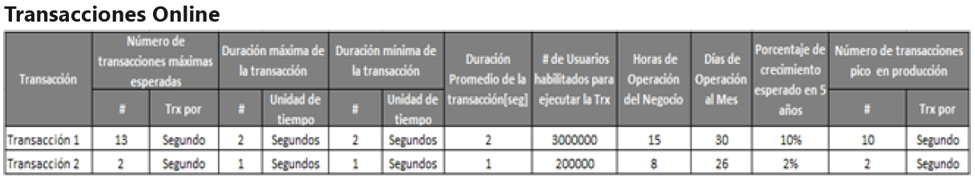
2. Establecer criterios de aceptación
Criterio de aceptación: Valor máximo esperado por el dueño de la solución para cada uno de los eventos que se presentan en la interacción con el sistema en lo que respecta a los requisitos no funcionales.
Tiempos de respuesta
Utilización de recursos
Throughput
Usuarios concurrentes
Internal

Slide 13
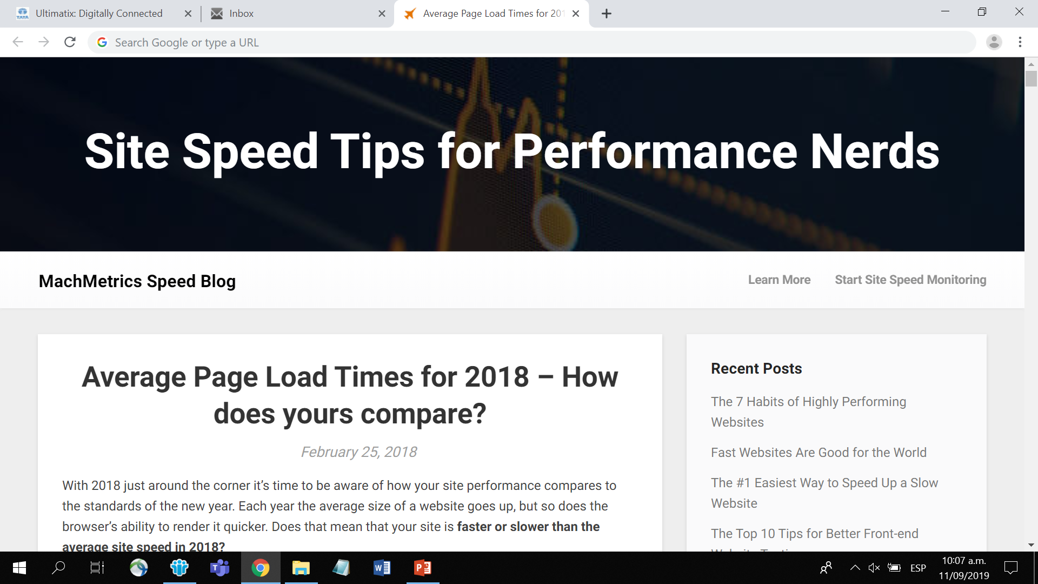
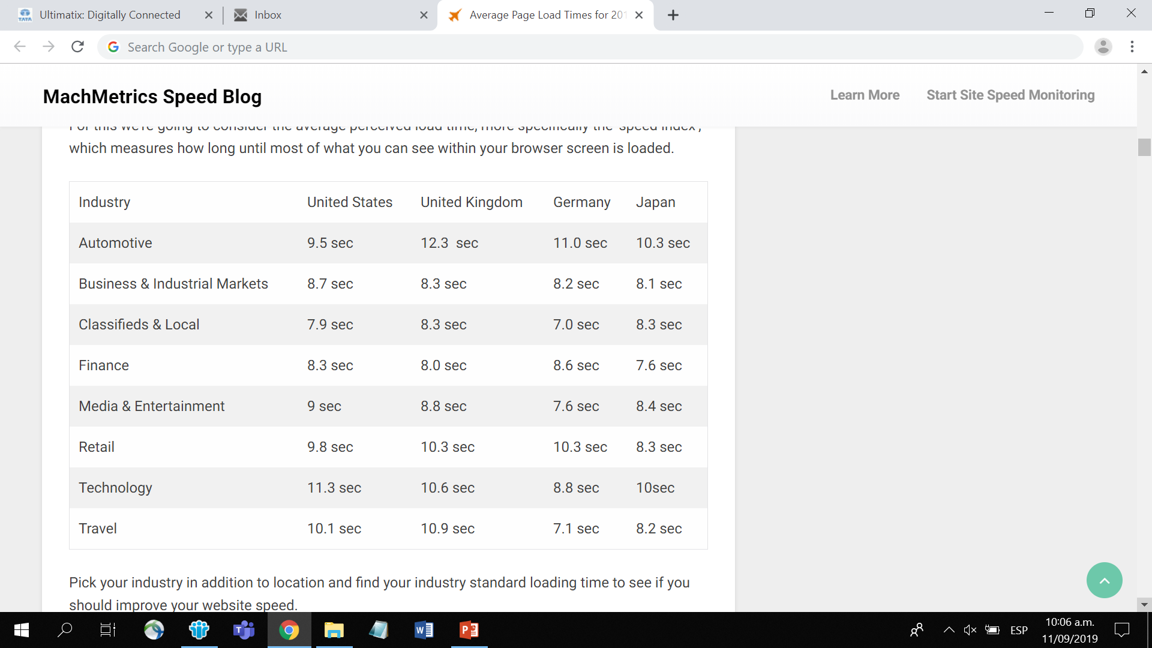
https://www.machmetrics.com/speed-blog/average-page-load-times-websites-2018/
Internal

Slide 14
3. Planeación
Escenarios
Alcance (transacciones y puntos de monitoreo)
Estrategia (tipo de prueba, puntos de inyección)
Usuarios virtuales
Políticas de carga (escalonado, dinámico, constante)
Cálculo de concurrencia
Datos de prueba
Set de datos
Variables
Métricas
Tiempos de respuesta
Consumo de recursos
Comportamiento del sistema
Riesgos
Internal

Slide 15



4. Diseño de pruebas
Scripts
Set de datos
Internal

Slide 16
5. Implementación del ambiente de pruebas
Monitoreo
Robots inyectores
¿Quién lo realiza?
Máquinas físicas locales
Servidores en la nube
Internal

Slide 17






6. Ejecución
Internal

Slide 18
7. Análisis
¿Se cumplen los criterios de aceptación de los RNF?
Internal

Slide 19

Concurrencia y simultaneidad
Sistema
Log in
Retiro
Transferencia
Consulta saldo
Internal
Notes:
Simultaneidad: Mismo tiempo, diferente acción
Concurrencia: Mismo tiempo, misma acción

Slide 20
Tipos de pruebas
Línea base
Estrés
Disponibilidad
Carga
Profiling
Escalabilidad
Internal

Slide 21

1. Línea base
Objetivo | Recomendaciones
Obtener un valor de referencia para conocer como funciona el sistema con una carga mínima. Estos resultados se usarán para: Comparar con los otros tipos de prueba Evaluar problemas Validar la estabilidad del sistema Cumplimiento mínimo de los RNF. | Usar el 10% de usuarios concurrentes. Las pruebas pueden durar de 10 a 30 minutos. Ejecutar siempre para conocer el comportamiento de la transacción de manera unitaria y con valores mínimos.
Internal

Slide 22
2. Carga
Objetivo | Recomendaciones
Evaluar el cumplimiento de los requisitos no funcionales definidos para la solución. Simula un escenario parecido a la realidad. Busca encontrar cuellos de botella. | Usar el 100% de usuarios concurrentes. Esta prueba debe ser monitoreada
Internal

Slide 23

3. Estrés
Objetivo | Recomendaciones
Evaluar el cumplimiento de la solución en situaciones extremas de uso. Se usa para romper la aplicación. Busca encontrar puntos de quiebre y posibilidad de crecimiento transaccional. | Usar más del 100% de usuarios concurrentes. Esta prueba debe ser monitoreada
Internal

Slide 24

4. Disponibilidad o Larga Duración
Objetivo | Recomendaciones
Simula escenarios de fallos en los componentes, midiendo así la capacidad de recuperación del aplicativo. | Usar el 100% de usuarios concurrentes. Esta prueba debe ser monitoreada
Internal
Notes:
Monitorear servidores activo-activo, activo-pasivo

Slide 25

5. Profiling
Objetivo | Recomendaciones
Evalúa rendimiento a nivel de código. Busca encontrar bajo rendimiento a causa de malas prácticas en codificación o falla de optimización | Realizarlo máximo con 1 o 2 usuarios.
Internal
Notes:
Dinámico: JVisualVM
Estático: SonarQube

Slide 26

6. Escalabilidad
Objetivo | Recomendaciones
Determinar uso adecuado de recursos según la demanda. | Realizarlo desde el 100% de usuarios concurrentes hasta el punto de quiebre encontrado en estrés.
Internal
Notes:
Balanceador de cargas

Slide 27
Formas de inyección de usuarios
Escalonado
Usuarios
Usuarios
Estado estable
Tiempo
Tiempo
Usuarios
Dinámico
Tiempo
Internal

Slide 28

Cálculo de concurrencia
Internal

Slide 29

Introducción a HTML
HTML es un lenguaje de marcado que se utiliza para el desarrollo de páginas de Internet. HyperText Markup Language, es decir, Lenguaje de Marcas de Hipertexto se escribe en su totalidad con elementos, estos elementos están constituidos por etiquetas, contenido y atributos.
<!DOCTYPE>
<HTML lang="es" >
<HEAD>
<TITLE>Titulo del sitio web</TITLE>
Definiciones de la cabecera
</HEAD>
<BODY>
Instrucciones HTML
</BODY>
</HTML>
Internal
Notes:
<!DOCTYPE> No es una etiqueta HTML; es una instrucción para el navegador web sobre la versión de HTML en la que está escrita la página.
HEAD: CSS que es el estilo de la página y metas.

Slide 30

HTTP
HyperText Transfer Protocol (Protocolo de Transferencia de Hipertexto) es un protocolo de transmisión de información de la World Wide Web (WWW) utilizado para solicitar y transmitir archivos a través de Internet u otra red informática, especialmente páginas web y componentes de páginas web, está orientado a transacciones y opera a través de un esquema petición-respuesta (Request-Response), entre un «cliente» y un «servidor». Al cliente que efectúa la petición (un navegador) se lo conoce como «user agent» La función principal del protocolo HTTP es establecer una conexión con el servidor y enviar páginas HTML de vuelta al navegador del usuario.
internal

Slide 31
HTTP-Head
HEAD: Son parámetros que permiten la conexión entre el cliente y servidor para transmitir la información, ya sea por Request o Response. Normalmente son declarados automáticamente por el navegador.
General headers: Aplican tanto a las solicitudes como a las respuestas, pero sin relación con los datos transmitidos en el cuerpo.
Request headers: Contienen más información sobre el recurso que se va a buscar o sobre el cliente que solicita el recurso.
Response headers: Contienen información adicional sobre la respuesta, como su ubicación o sobre el servidor que la proporciona.
Entity headers: Contienen información sobre el cuerpo del recurso, como su longitud de contenido o tipo MIME (Tipo de información ej: Audio, text, image, text/javascript, application/javascript).
internal

Slide 32
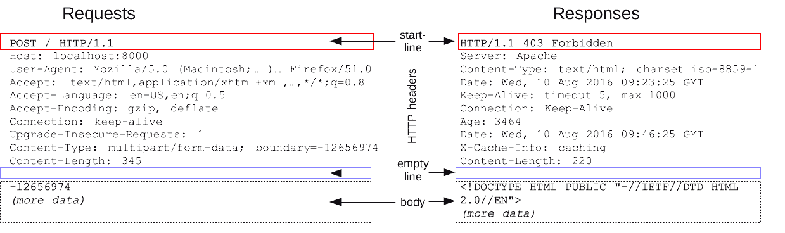
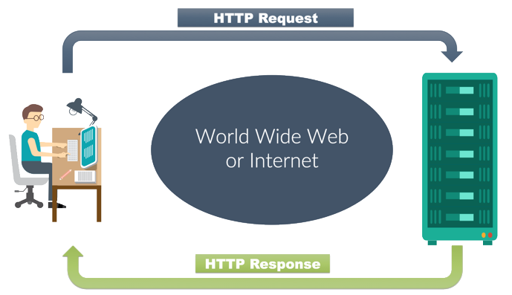
HTTP – Requests / Responses
internal

Slide 33
HTTP - Methods
HTTP define un conjunto de métodos de solicitud para indicar la acción deseada que se realizará para un recurso dado.
GET: Solicita una representación del recurso especificado. Las solicitudes que usen GET solo deberían recuperar datos.
HEAD: Solicita una respuesta idéntica a la de una GET solicitud, pero sin el cuerpo de la respuesta.
POST: Se utiliza para enviar una entidad al recurso especificado, lo que a menudo provoca un cambio en el estado o efectos secundarios en el servidor.
PUT: Reemplaza todas las representaciones actuales del recurso de destino con la carga útil de la solicitud.
DELETE: Elimina el recurso especificado.
CONNECT: Establece un túnel para el servidor identificado por el recurso de destino.
OPTIONS: Se utiliza para describir las opciones de comunicación para el recurso de destino.
TRACE: Realiza una prueba de bucle de mensajes a lo largo de la ruta al recurso de destino.
PATCH: Se usa para aplicar modificaciones parciales a un recurso.
Internal

Slide 34
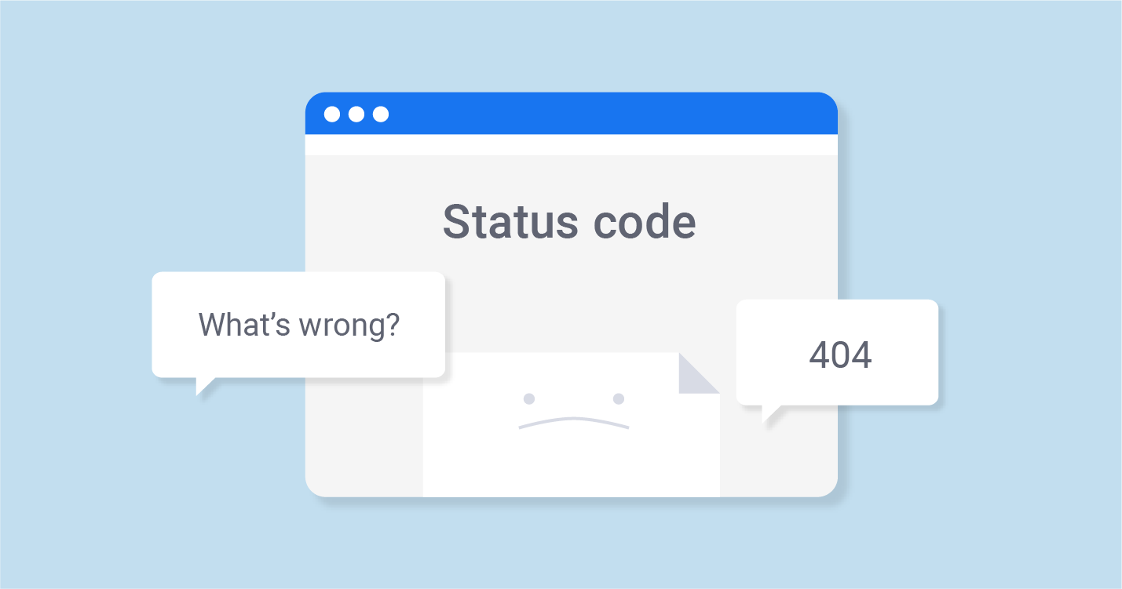
HTTP – Status Code
Informational responses (100–199)
Successful responses (200–299)
Redirects (300–399)
Client errors (400–499)
Server errors (500–599)
internal

Slide 35
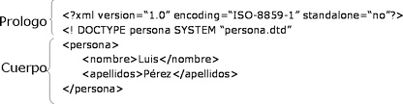
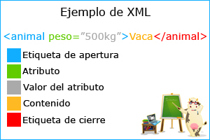
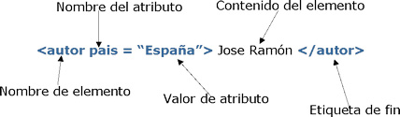
XML
XML es un meta-lenguaje que nos permite definir lenguajes de marcado adecuados a usos determinados.
Fácilmente procesable
Separa radicalmente el contenido y el formato de presentación
Diseñado para cualquier lenguaje y alfabeto
internal

Slide 36
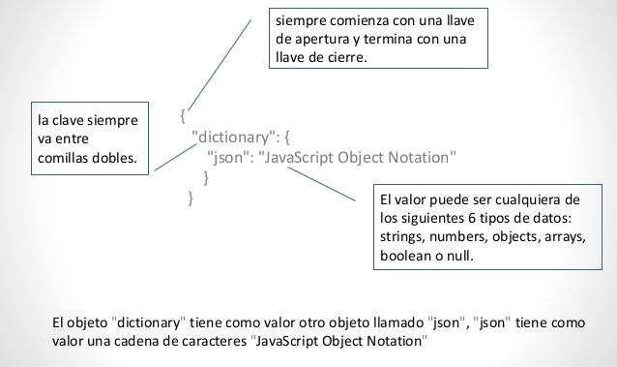
JSON
Json (JavaScript Object Notation - Notación de Objetos de JavaScript) es un formato ligero de intercambio de datos.
Json es un formato ampliamente usado en distintos lenguajes del lado del servidor para mandar datos al frontend y poderlos procesar y mostrar al usuario.
Internal

Slide 37
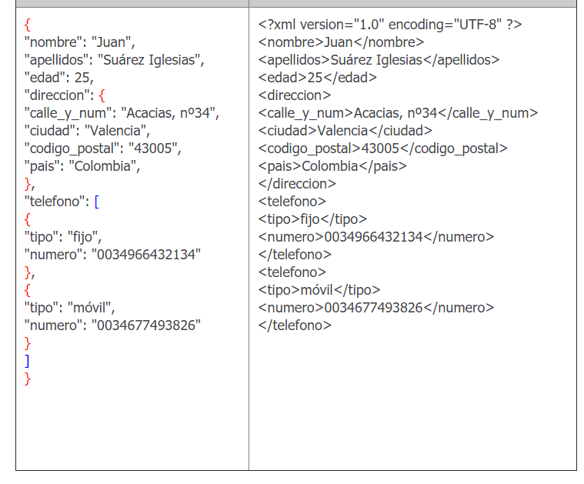
Ejercicio
Internal

Slide 38
Internal

Slide 39
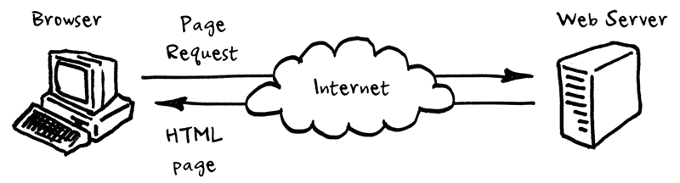
REST
REST (Representational State Transfer) es un estilo de arquitectura para desarrollar servicios.
No tiene estado (es stateless), lo que quiere decir que, entre dos llamadas cualesquiera, el servicio pierde todos sus datos. Utiliza HTTP y formato Json
Internal
Notes:
Si quiero que un servicio REST me recuerde, debo pasarle quien soy en cada llamada. Eso puede ser un usuario y una contraseña, un token o cualquier otro tipo de credenciales, pero debo pasarlas en cada llamada. Y lo mismo aplica para el resto de información

Slide 40
SOAP
SOAP es un protocolo maduro con una especificación completa y compleja, capaz de dar soluciones a casi cualquier necesidad en lo que a comunicaciones se refiere.
Ha sido diseñado para exponer operaciones individuales denominados web services. Una de las razones por la que SOAP aún sigue vigente en muchas empresas, es que SOAP brinda un soporte de comunicación de los sistemas legados de una organización.
internal

Slide 41
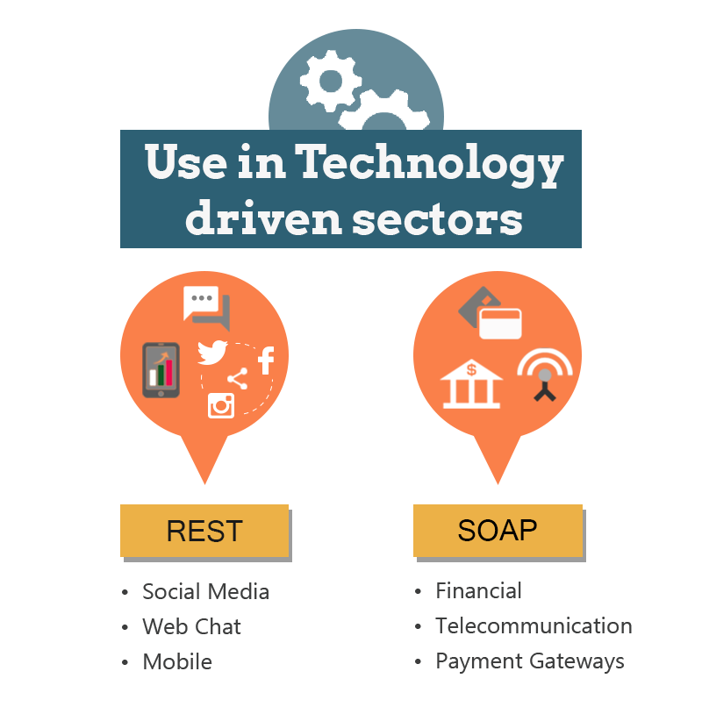
Internal

Slide 42
Es una herramienta, desarrollada en java, para la realización de pruebas a aplicaciones con arquitectura orientada a servicio web (SOAP) y transferencia de estado representacional (REST) basados en HTTP.
SoapUI es una herramienta de código abierto y completamente gratuita con un compañero comercial -SoapUI Pro- que tiene una funcionalidad adicional para empresas con servicios web de misión crítica.
Internal

Slide 43
¿Para qué sirve?
Puede realizar pruebas funcionales, pruebas de rendimiento, pruebas de interoperabilidad, pruebas de regresión y mucho más.
Soporta múltiples protocolos como:
JDBC
AMF
JMS
HTTP
REST
SOAP
Internal

Slide 44
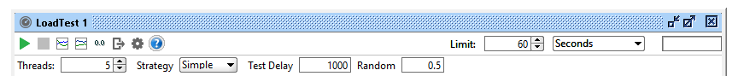
Simple
Simple – Ejecuta el caso de prueba con el número de usuarios visuales definidos en los Threads (Hilos) y también puede definir el retraso entre cada ejecución. El campo " Test Delay" nos permite definir la demora en milisegundos. " Random" define el orden de aleatoriedad que desea en el retraso, con "0" significa que no hay aleatoriedad y "1" significa que todo es aleatorio.
Internal

Slide 45
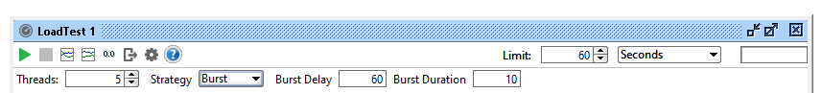
Burst
Burst – En esta estrategia, ejecuta todos los subprocesos definidos a la vez durante el tiempo especificado en " Burst Duration" y luego espera el tiempo definido en " Burst Delay".
Internal
Notes:
Burst = Rafaga

Slide 46
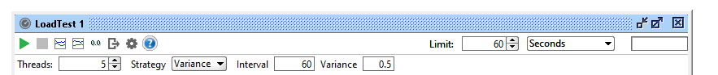
Variance
Variance – La prueba se ejecuta con los subprocesos especificados durante el tiempo que se especificó en " Interval" en segundos y el recuento de subprocesos varía hacia arriba y hacia abajo con el orden definido en " Variance". Entonces, si establecemos el número de subprocesos en 6, el intervalo en 60 segundos y la varianza en 0.5, la prueba se ejecutará durante 60 segundos con subprocesos que van del 3 al 9.
Internal

Slide 47
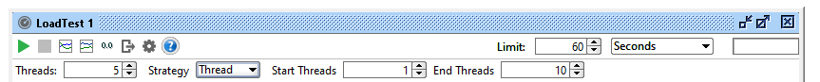
Thread
Thread – Los usuarios virtuales aumentan en un incremento de 1, comenzando desde el valor establecido en "Start Threads" y continuando hasta " End Threads" dentro del tiempo especificado en Límite. Por lo general, se usa para encontrar el punto de ruptura.
Internal

Slide 48
JMeter es un proyecto de Apache, puede ser utilizado como una herramienta de prueba de carga para analizar y medir el desempeño de una variedad de servicios, con énfasis en aplicaciones web.
JMeter no ejecuta el Javascript encontrado en las páginas HTML ni las renderiza como lo haría un browser.
Internal

Slide 49
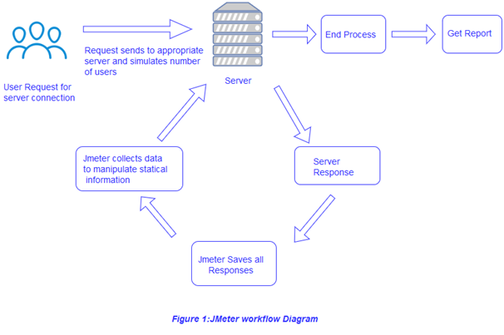
Introducción a Jmeter
Internal

Slide 50
Thread Group - Action
Continue: Jmeter ignorará el error, continuará la ejecución.
Start Next Thread Loop: Jmeter ignorará el error y continuará con la ejecución del siguiente bucle.
Stop Thread: La ejecución del subproceso actual se detendrá, los subprocesos restantes se ejecutarán según lo definido.
Stop Test: La ejecución completa de la prueba se detendrá si alguna muestra detecta un error.
Stop Test Now: La ejecución de la prueba se detendrá abruptamente y todos los muestreadores actualmente activos se interrumpirán para finalizar la ejecución.
internal

Slide 51
Thread Group - Properties
Number of Threads: representa el número total de usuarios virtuales que realizan la ejecución del script de prueba.
Ramp-Up Period (in seconds): le indica a JMeter cuánto tiempo se tarda en alcanzar el número completo de subprocesos.
Loop Count: es el número de ejecuciones que se repite el script.
Delay Thread Creation Until Needed: Si esta opción está marcada, el retraso de aceleración y el retraso de inicio se realizan antes de que se creen los datos del hilo. De lo contrario, todos los datos necesarios para todos los hilos se crean antes de comenzar la ejecución real al comienzo de la prueba.
Scheduler: Puede establecer una duración personalizada y un retraso de inicio para crear los hilos en esta sección.
internal

